Slide 1
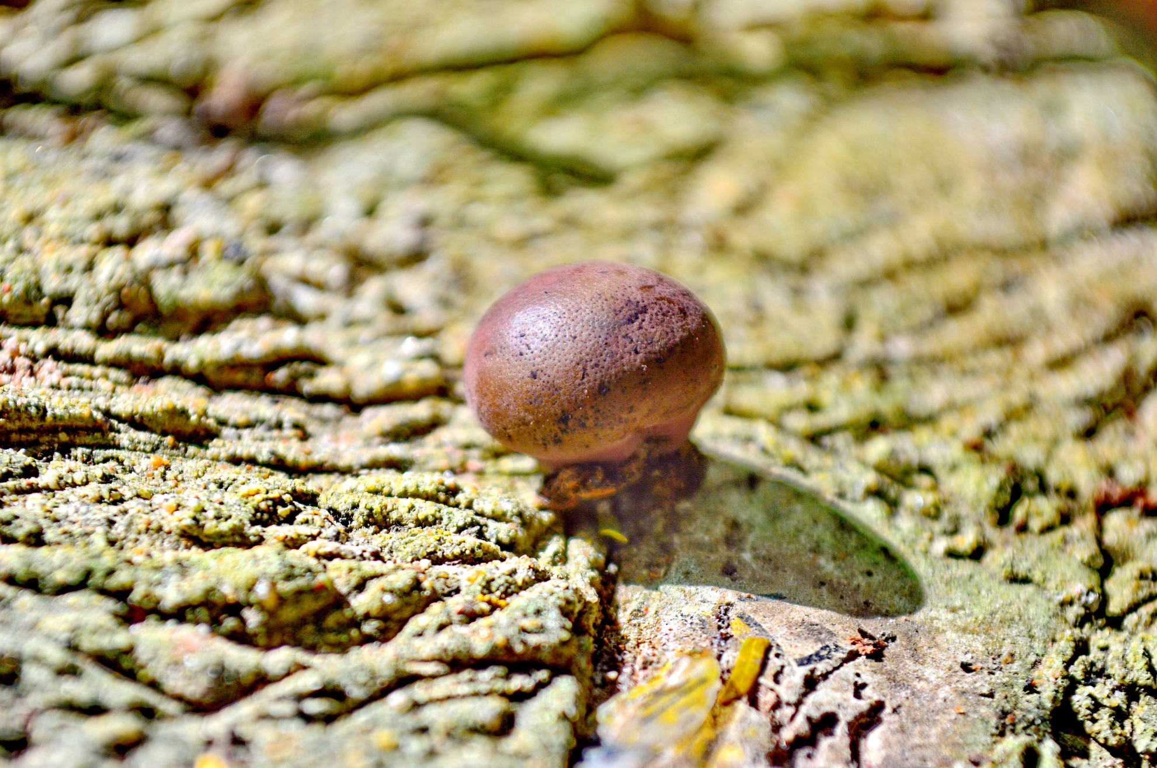
มาทำความรู้จักกับ
เห็ดดันหมีม่วงดำ

Slide 2
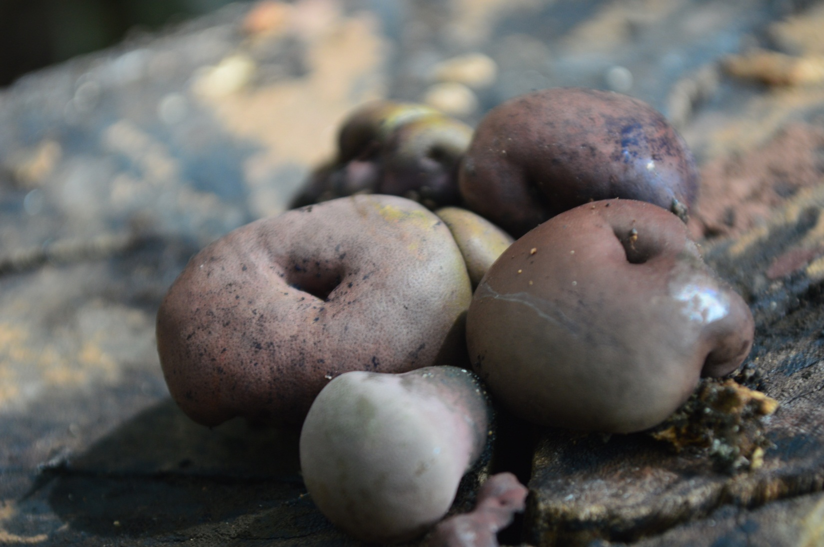
เห็ดดันหมีม่วงดำ
ชื่อวิทยาศาสตร์: Dalainia eschscholtzii (Ehrenb.) Rehm
การใช้ประโยชน์: กินไม่ได้แต่ช่วยย่อยสลายเนื้อไม้ให้เป็นอินทรีย์วัตถุ

Slide 3
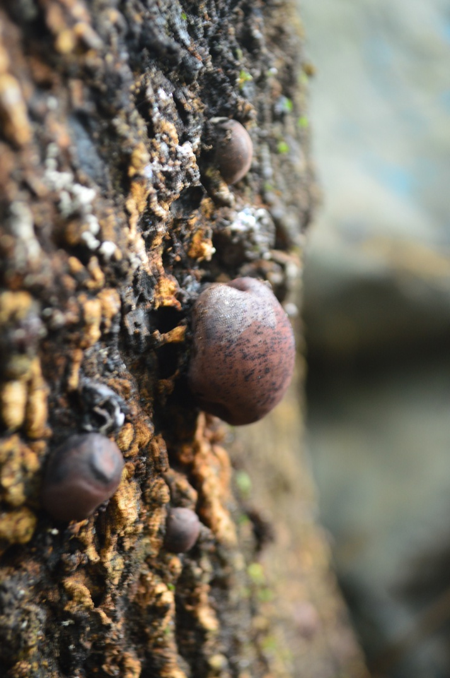
ลักษณะทั่วไป เห็ดดันหมีดอกเห็ดเป็นก้อนครึ่งวงกลมหรือเกือบเป็นก้อนกลมติดอยู่กับเนื้อไม้ผุ ตอไม้ผุ ขนาดของดอกเห็ดใหญ่เล็กแตกต่างกันไป มีตั้งแต่เส้นผ่าศูนย์กลาง 1 – 4 เซนติเมตร สีน้ำตาลอมม่วง ซึ่งต่อไปจะค่อย ๆ เปลี่ยนเป็นสีน้ำตาลดำ ปกติเกิดเป็นดอกเดียวหรือเกิดรวมกันหลายดอกเป็นกลุ่มก้อนชิดติดกัน ดอกที่แก่เต็มที่จะมีผงสปอร์สีดำอมม่วงฟุ้งกระจายออกมาจากรูขนาดเล็กที่มองไม่เห็นด้วยตาเปล่ารอบก้อน ถ้าผ่าก้อนเห็ดออกเป็น 2 ซีก จะเห็นเนื้อเยื่อภายในเป็นลายวงกลมซ้อนกันหลายชั้นออกไปจนถึงขอบ และมีเส้นใยละเอียดสีน้ำตาลอัดกันแน่น แต่เปราะง่ายไม่แข็งเหมือนเปลือกหุ้ม
( อนงค์ จันทร์ศรีกุล. 2542 : 122 )
แหล่งที่มาข้อมูล :http://klarod.blogspot.com/2007/11/blog-post_3625.html

Slide 4
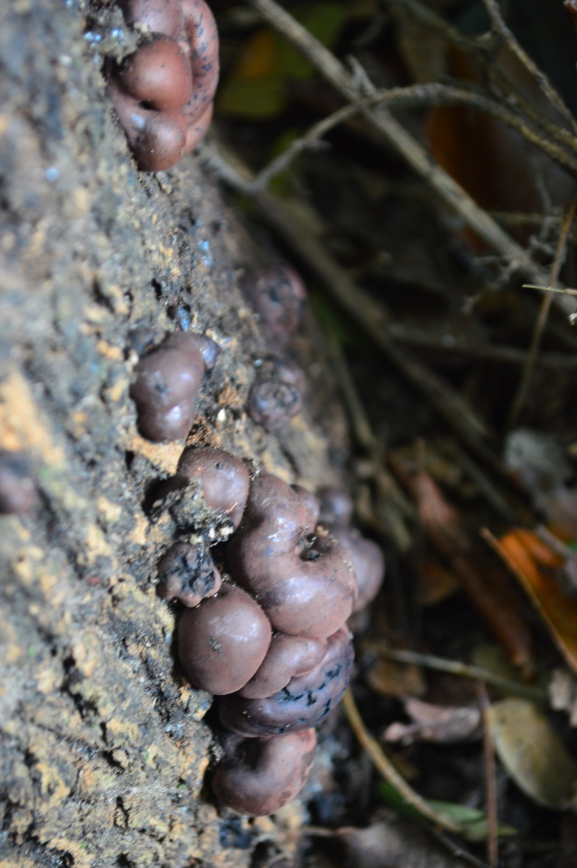
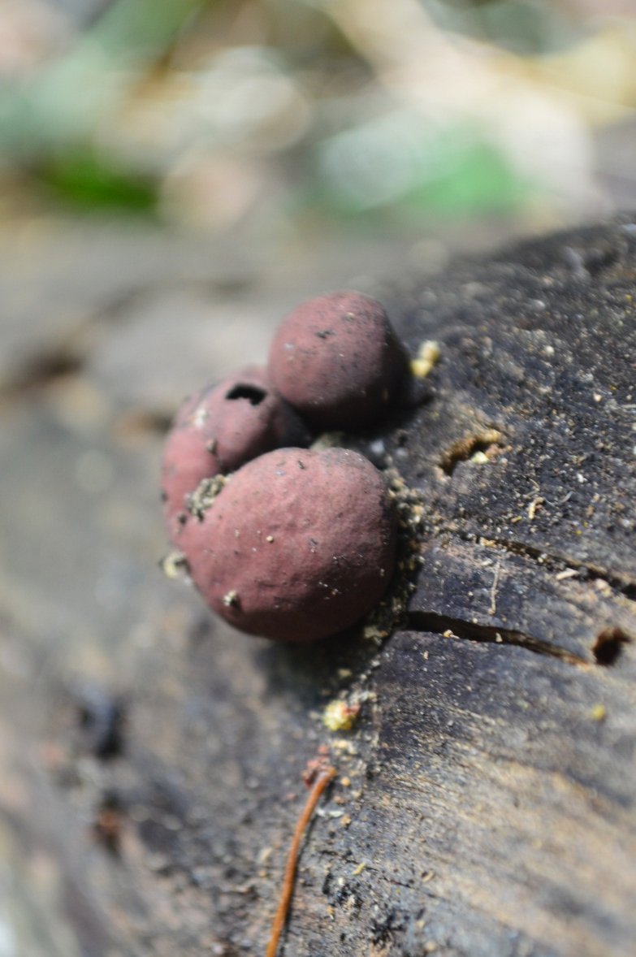
เห็ดดันหมีดอกเห็ดเป็นก้อนครึ่งวงกลมหรือเกือบเป็นก้อนกลม
ติดอยู่กับเนื้อไม้ผุ ตอไม้ผุ

Slide 5
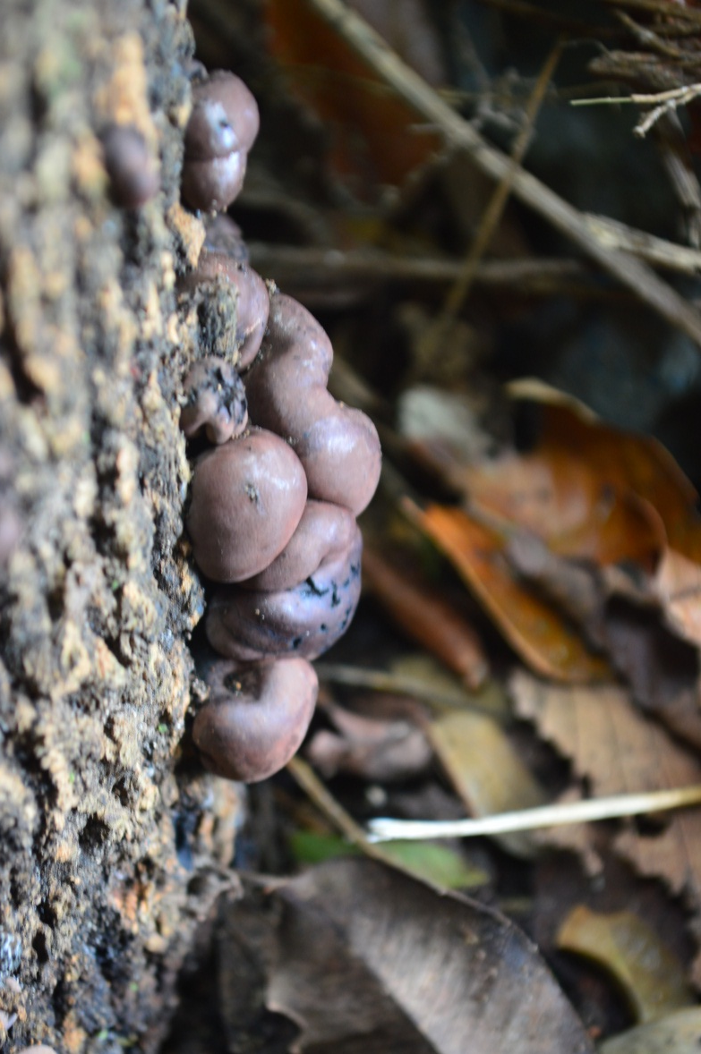
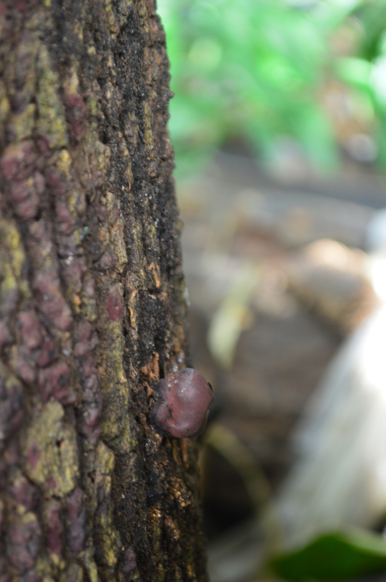
เกิดเป็นดอกเดียวหรือเกิดรวมกันหลายดอกเป็นกลุ่มก้อนชิดติดกัน

Slide 6

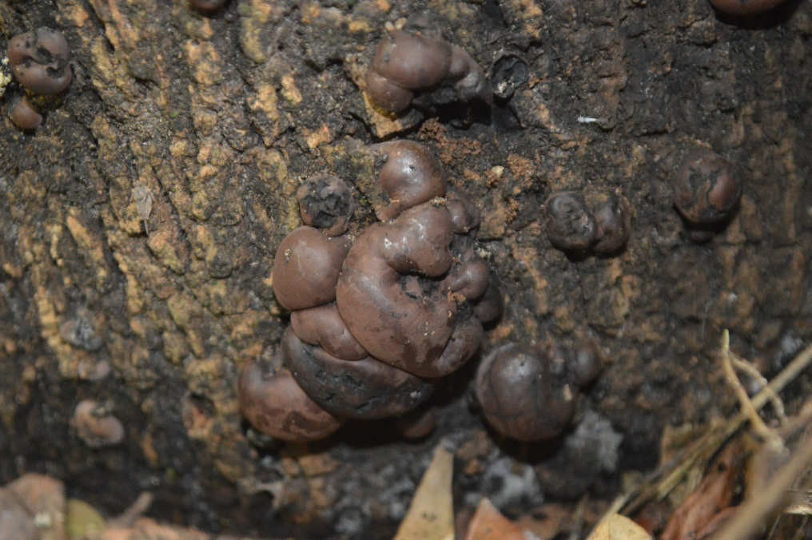
เห็ดดันหมีม่วงดำ ไฝบนเปลือกไม้

Slide 7
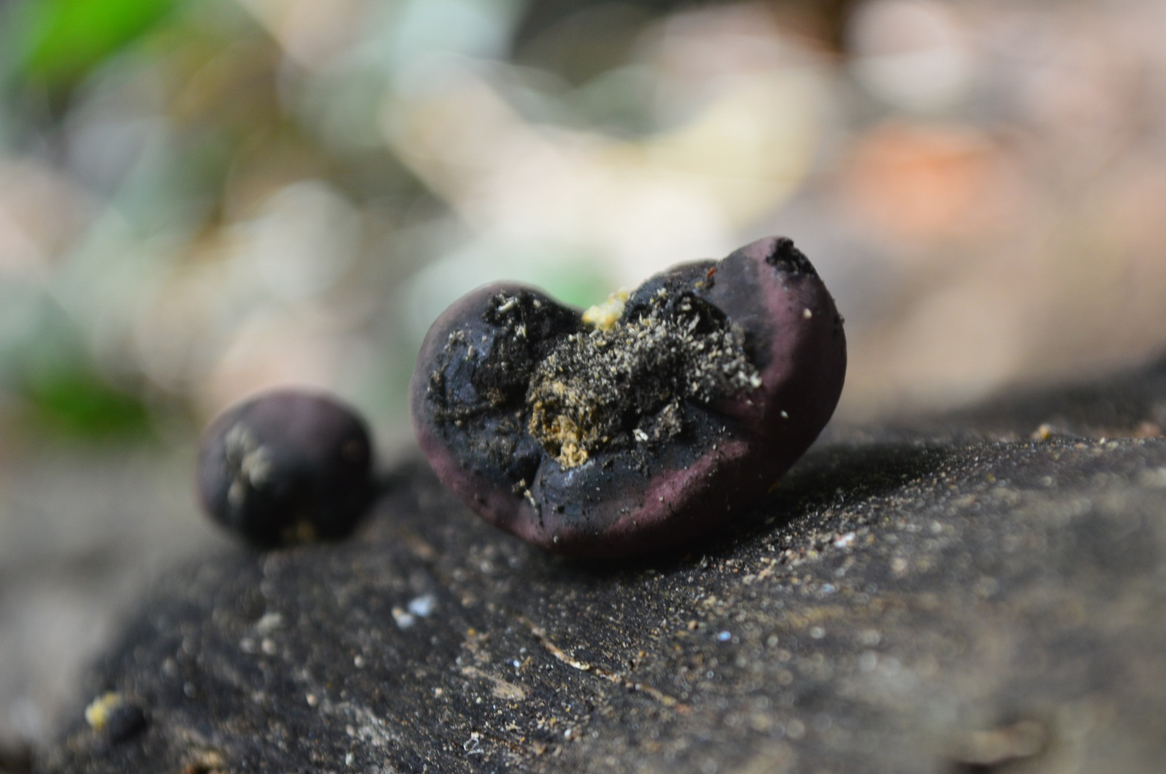
ดอกที่แก่เต็มที่จะมีผงสปอร์สีดำอมม่วงฟุ้งกระจายออกมาจากรูขนาดเล็กที่มองไม่เห็นด้วยตาเปล่ารอบก้อน

Slide 8
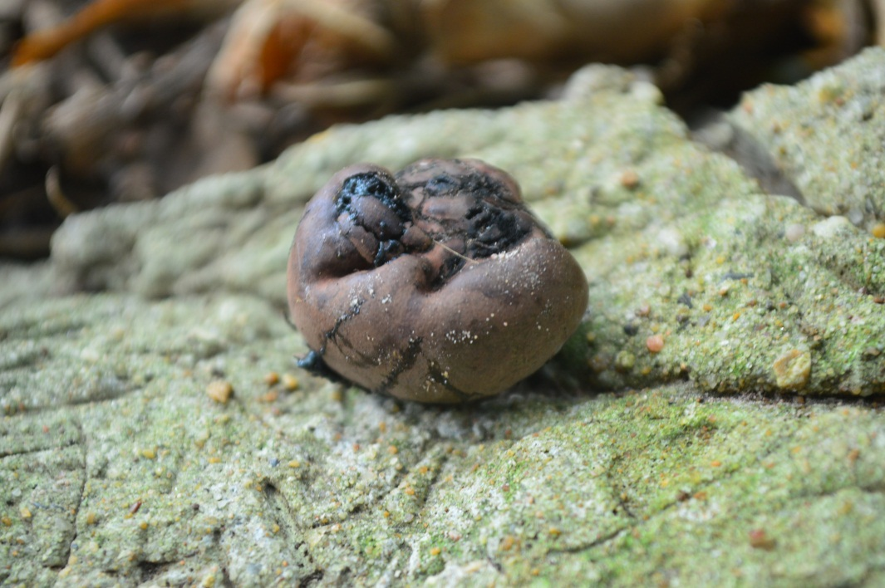
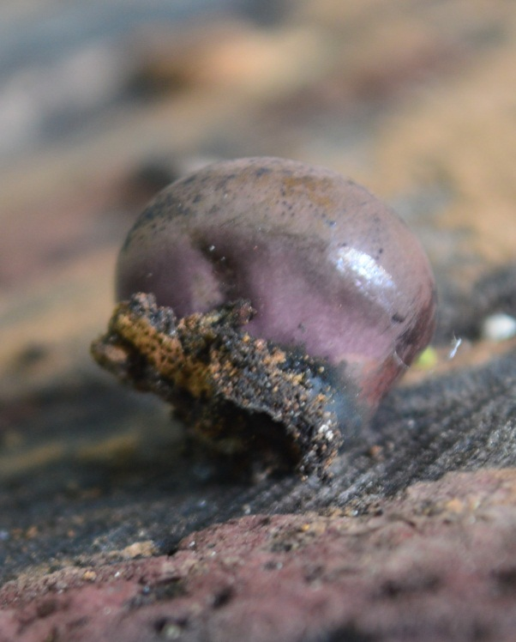
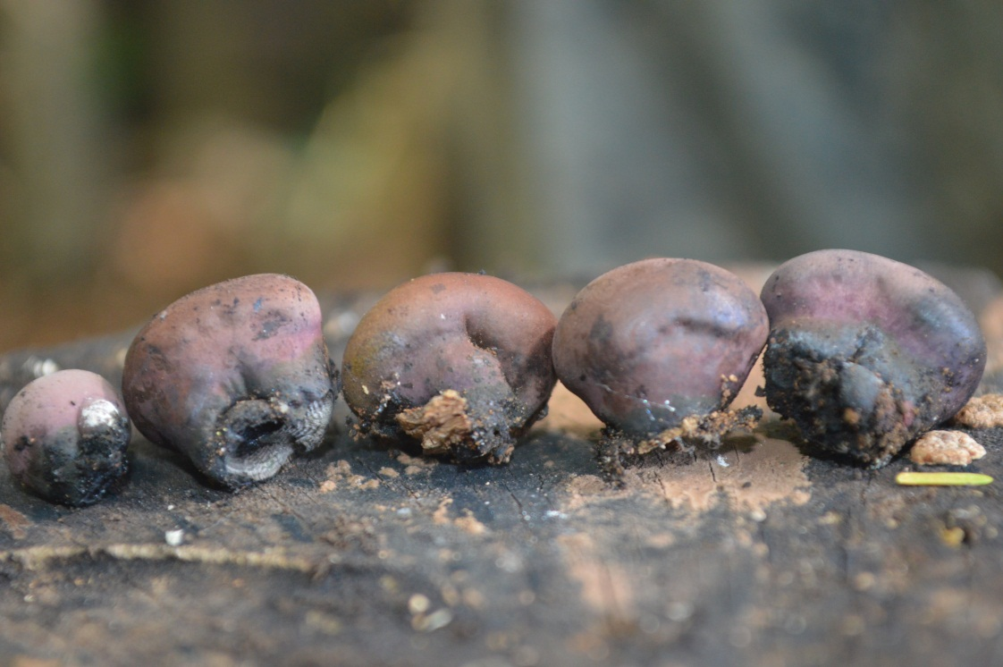
ผิวด้านนอกสีออกม่วงดำ ลักษณะคล้ายถ่านไม้ ปกคลุมด้วยสปอร์สีดำเมื่อแก่

Slide 9
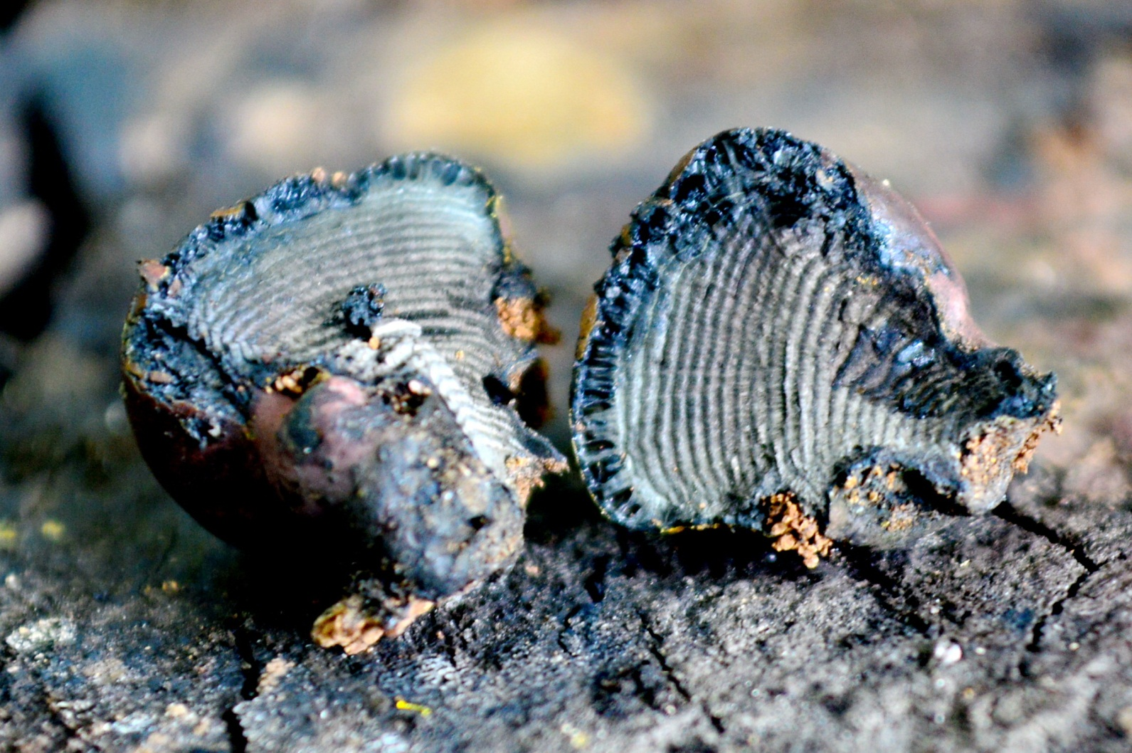
จะเห็นเนื้อเยื่อภายในเป็นลายวงกลมซ้อนกันหลายชั้นออกไปจนถึงขอบ และมีเส้นใยละเอียดสีน้ำตาลอัดกันแน่น แต่เปราะง่ายไม่แข็งเหมือนเปลือกหุ้ม

Slide 10
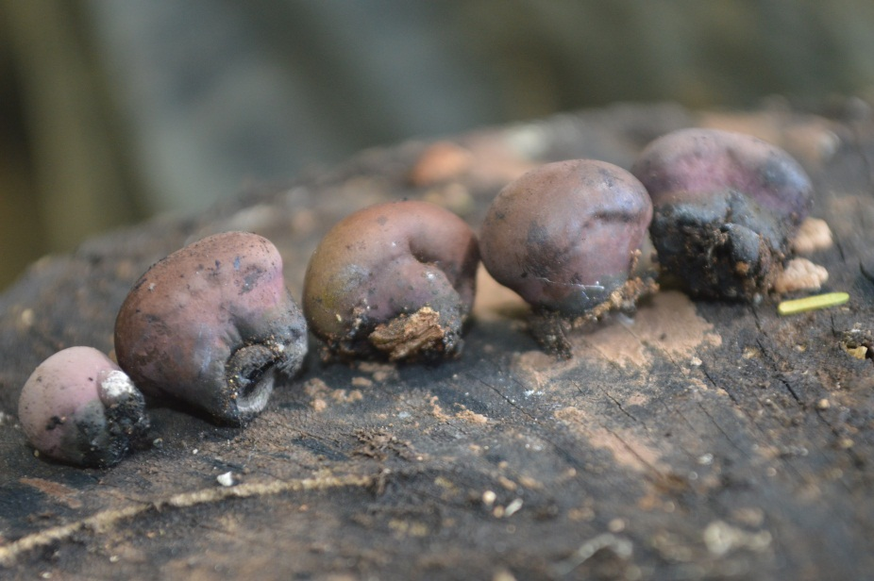
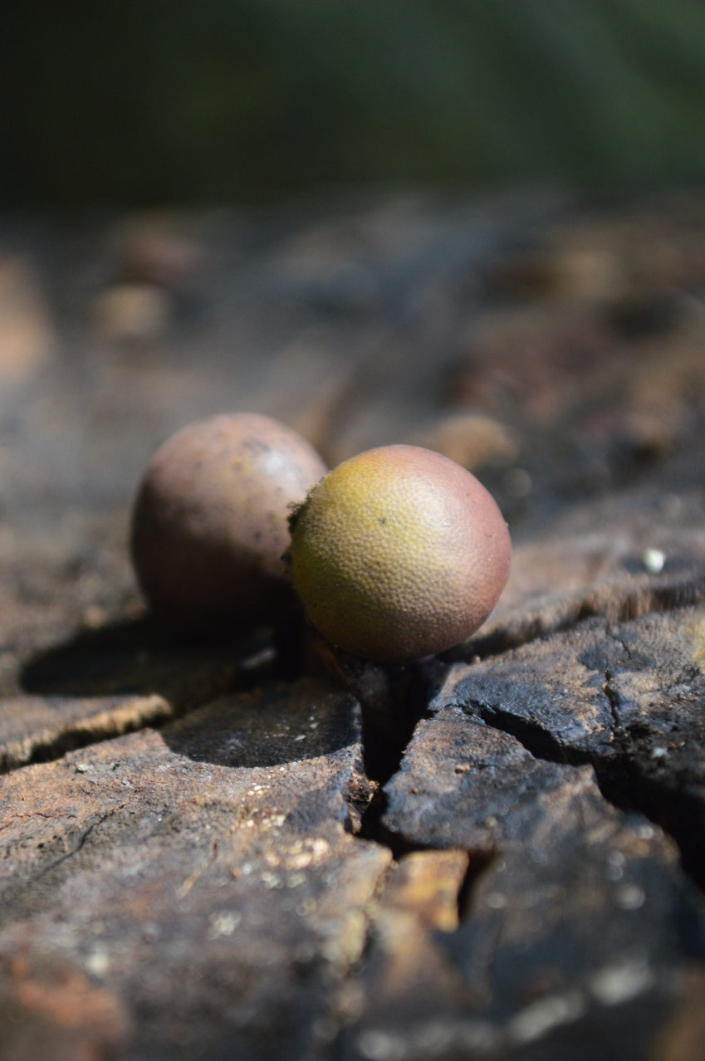
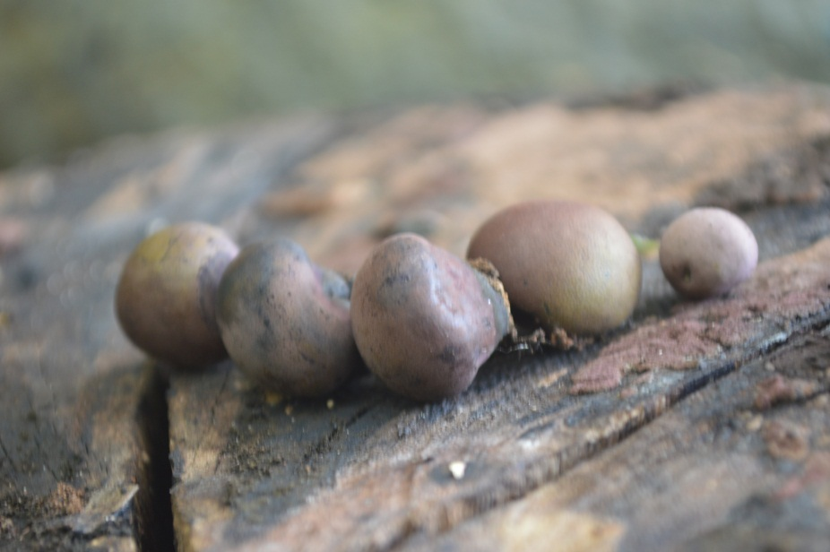
ขนาดของดอกเห็ด ใหญ่เล็กแตกต่างกันไป มีตั้งแต่เส้นผ่าศูนย์กลาง 1 – 4 เซนติเมตร สีน้ำตาลอมม่วง ซึ่งต่อไปจะค่อย ๆ เปลี่ยนเป็นสีน้ำตาลดำ

Slide 11

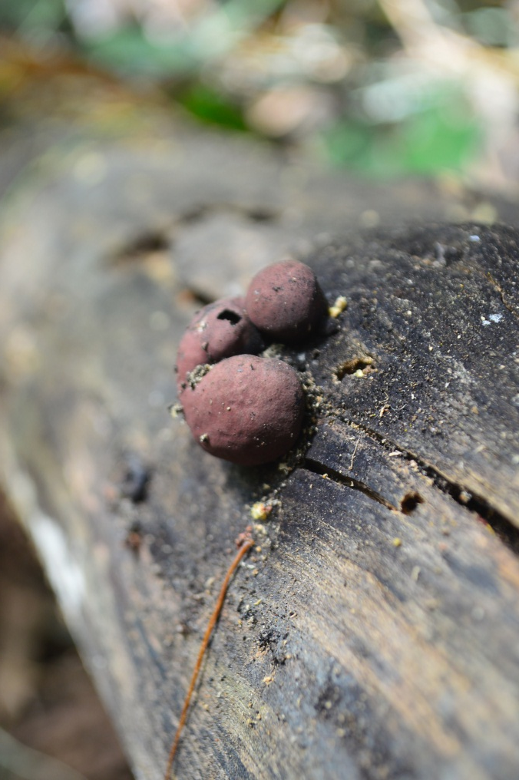
ประโยชน์ เห็ดดันหมีเห็ดชนิดนี้ เป็นเห็ดที่ไม่นำมารับประทานกัน ตามธรรมชาติช่วยย่อยสลายตอไม้ รากไม้ให้เป็นอินทรีย์วัตถุบำรุงดิน

Slide 12
แหล่งค้นคว้าข้อมูล
ครูอนันท์ กล้ารอด
http://klarod.blogspot.com/2007/11/blog-post_3625.html
เห็ดรา - กรมป่าไม้
http://biodiversity.forest.go.th/index.php?option=com_doffungus&id=608&view=showone&Itemid=37

Slide 13

เห็ดดันหมีม่วงดำ
กินไม่ได้
แต่ช่วยย่อยสลายไม้ผุ
เป็นอินทรีย์วัตถุ

Slide 14
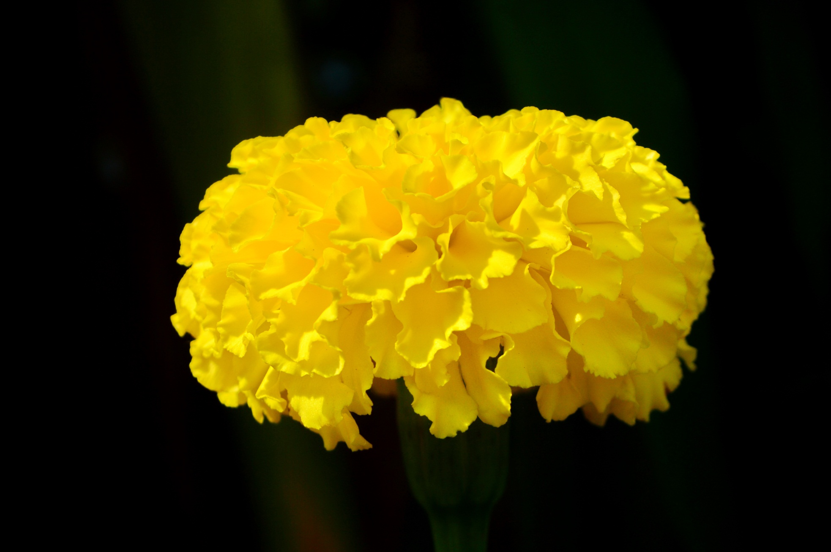
ขอบคุณคะ
ไว้ติดตามชมชุดต่อไป

